Slide 1
JS 事件改變 HTML 標籤內容

Slide 2
事件導向 (event driven)程式
網頁及視窗程式皆為事件導向 (event driven)程式
由事件觸發對應的程式
如滑鼠及鍵盤事件
有別於傳統循序執行Sequential) 程式
從主程式依序執行指令及副函式
參考:
Event Driven Versus Sequential Programming.

Slide 3
程式範例
<!DOCTYPE html>
<html>
<body>
<p id="tagID1">Click button to change the content of this paragraph.</p>
<button onclick="clickFunction()">Click me</button>
<script>
function clickFunction() {
document.getElementById("tagID1").innerHTML = "Hello World";
}
</script>
</body>
</html>

Slide 4
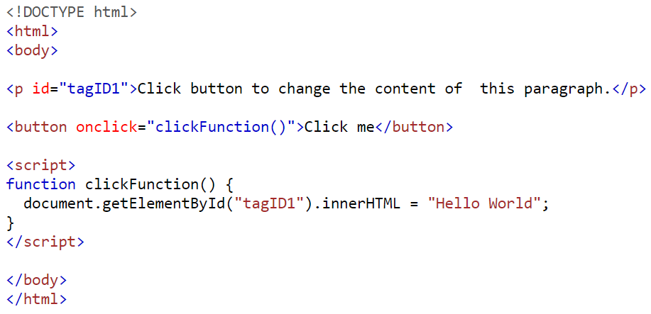
設計步驟
在要被改變的標籤<p> 設定 id 屬性
button 設定onclick="clickFunction()"
撰寫對應之 JS clickFunction

Slide 5
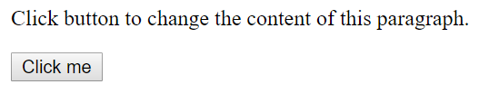
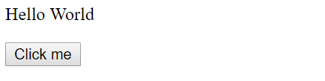
執行結果
未按 Click me 前
按 Click me 後，改變 <p> 標籤當中的內容

Slide 6
常見的JS 事件程式設計步驟
HTML設定:
指定要抓取的網頁標籤 id，如 id= "tagID1"
設定標籤觸發事件，如在 button 當中設定 onclick="clickFunction()"
JS:
撰寫事件對應的函式，如: clickFunction()
在函式當中指定或改變標籤內容，如:
document.getElementById("tagID1").innerHTML = "Hello World";

Slide 7
取得 HTML 標籤的JS指令
document.getElementById(TagID) 方法
document 代表整個 HTML 網頁
getElementById 為 document 物件最常用的方法
最常用
由 TagID 參數指定要取得哪個 id 的標籤
document.getElementById("TagIDStr"); //字串參數
document.getElementById(TagID); //TagID變數

Slide 8
button 標籤 onclick 事件
可在常用之網頁button 標籤中，設定觸發事件
如最常用的 onclick 事件
設定對應之處理函式，如: onclick="clickFunction()"
函式名稱可自訂，但 JS 程式中需有此函式
HTML Event Attributes
https://www.w3schools.com/tags/ref_eventattributes.asp

Slide 9
JS 取得及設定網頁標籤
事件導向 (event driven) 程式
如按鍵後觸發處理動作
取得或設定網頁標籤內容
如取得網頁表單輸入內容
或設定 網頁標籤顯示效果
如設定圖片或顯示顏色
網頁前端程式的特點，與其他程式較不相同

Slide 11
JS 取得網頁標籤方法
document.getElementById(‘TagID’) :用來取得網頁中特定標籤
範例: 取得及設定標籤特性
https://www.w3schools.com/jsref/tryit.asp?filename=tryjsref_document_getelementbyid
https://www.w3schools.com/jsref/tryit.asp?filename=tryjsref_document_getelementbyid2

Slide 12
設定 HTML 標籤觸發事件
事件(event) 即函式。
JS 函式被呼叫才執行，外部指令則依序執行。
標籤觸發事件範例:
<script>
function aaa()
{ alert("Button clicked"); }
</script>
<button onclick= "aaa()">Click me</button>
參考資料:
https://www.w3schools.com/js/js_events.asp

Slide 13
參考資料
http://www.wibibi.com/info.php?tid=256
https://www.w3schools.com/jsref/met_document_getelementbyid.asp

